Slide 1

Projeto
Transition to Run – T2R
2016, Fevereiro

Slide 2

Contexto
Definir e implantar um processo composto por um conjunto de práticas e normas que garanta o gerenciamento de toda e qualquer demanda de inclusão, alteração e/ou remoção no ambiente de TI do Grupo Contax, de modo que essa transição ocorra com o menor impacto possível ao negócio de nossos clientes Internos ou Externos.

Slide 3

Apoio
A TI da Contax contará com o apoio consultivo da CHACON | Consultoria Ilimitada para alocar profissionais habilitados a aplicar métodos e técnicas que rapidamente aumentem a capacidade operacional de absorver/alterar serviços da forma mais transparente e confiável possível , viabilizando uma melhoria sustentável das dinâmicas de gerenciamento de portfólio, projetos e mudanças.

Slide 4
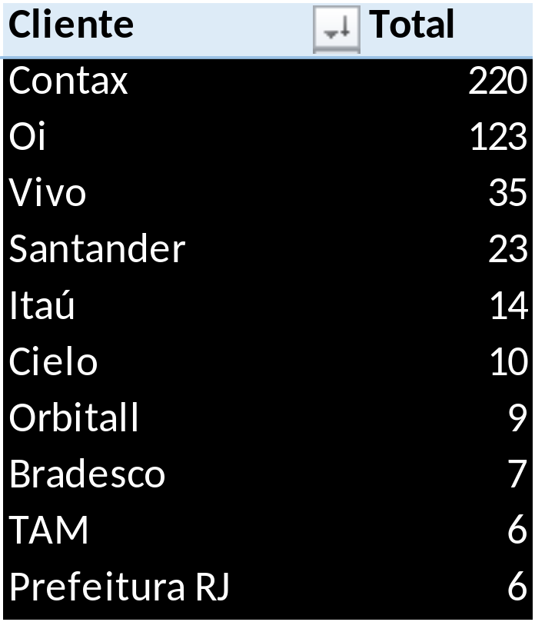
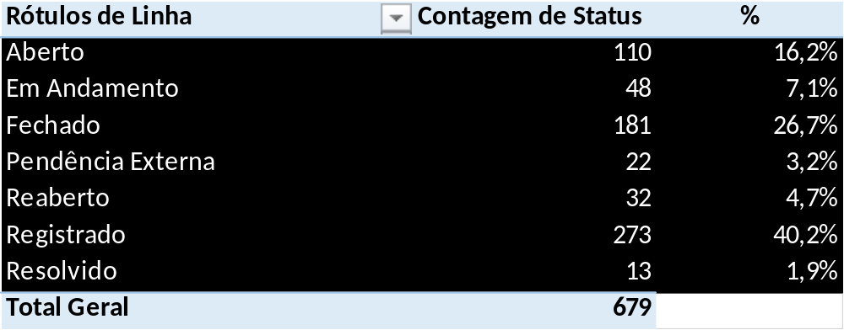
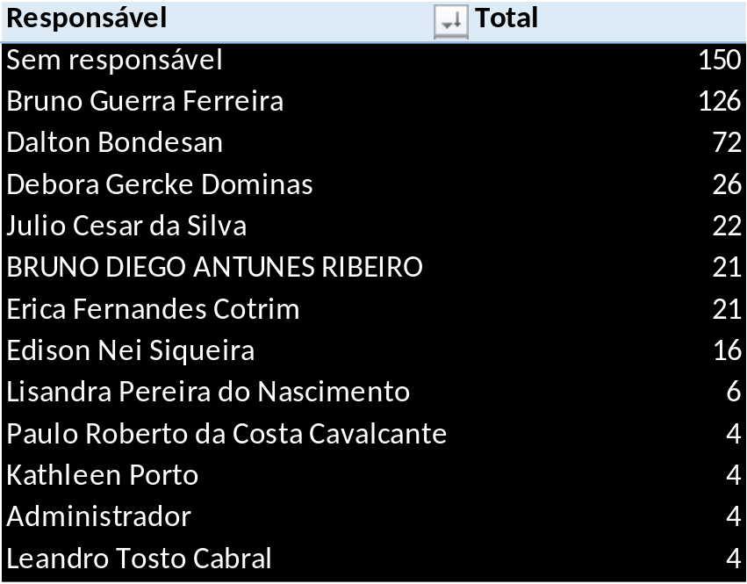
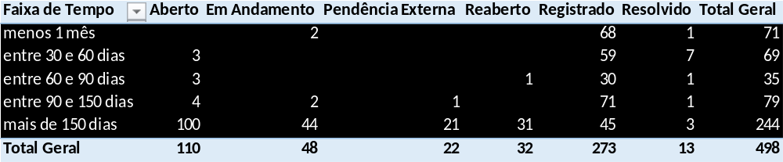
Situação Atual de Projetos
Todos os Projetos são registrados na ferramenta tProcess como Requisição de Serviço (RS) e muitos não apresentam evolução nos chamados;
30% dos Projetos estão sem um responsável definido;
49% dos Projetos estão abertos há mais de 150 dias;
44% dos Projetos estão registrados como internos (Contax);
Projetos similares (mesmo cliente e operação) não estão relacionados e são tratados de forma isolada.

Slide 5
Situação Atual de Projetos

Slide 6
Método
Várias demandas são registradas e submetidas
ao Comitê de Portfólio para avaliação e aprovação.
Deve-se verificar se a demanda é repetida ou se
algum serviço/projeto (futuro, atual ou retirado)
pode ser alterado para atender a demanda de forma
mais rápida e com melhores custo e impacto.
Aprovar a demanda de maior prioridade
para desenho e construção.
Toda demanda gerará uma mudança
que poderá, ou não,
ser gerida por um projeto
Demanda
Demanda
Demanda
Demanda
Demanda
Demanda
Projeto
Demanda
Aprovada
Mudança
Liberação em Produção

Slide 7
Método
Várias demandas são registradas e submetidas ao Comitê de Portfólio para avaliação e aprovação.
Deve-se verificar se a demanda é repetida ou se algum serviço/projeto (futuro, atual ou retirado) pode ser alterado para atender a demanda de forma mais rápida e com melhores custo e impacto.
Aprovar a demanda de maior prioridade para desenho e construção.
Classificar a demanda como Projeto ou Mudança

Slide 8

Ações
Definir critérios para priorização e aprovação de demanda;
Criar um repositório para registro dessas demandas (Portfólio/Catálogo de Serviços);
Definir critérios para classificar a demanda como Projeto ou Mudança (custo, impacto, prazo, risco);
Definir se um Projeto demandará uma única mudança com várias tarefas ou se várias mudanças (verificar escopo do processo de mudanças);

Slide 9
Equipe
A equipe adequada e necessária para este trabalho será composta pelos seguintes profissionais com respectivas habilidades e certificações:
Consultor Líder
ITIL Expert
Gerente de Projetos
Contax
Consultor
ITIL Foundation
Consultor
ITIL OSA
Consultor
ITIL Foundation
Gestores
Contax
Consultor
ITIL OSA
Especialistas
Contax

